Slide 1


TNXH 2
Ấn để đến trang sách
Chủ đề 5: Con người và sức khỏe
Bài 17
Bảo vệ cơ quan hô hấp
( Tiết 1)

Slide 2


Slide 3

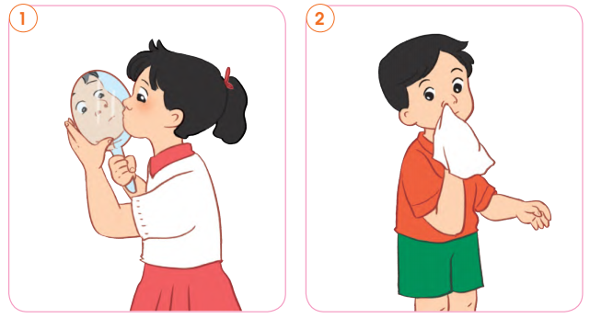

KHỞI ĐỘNG
Sử dụng gương soi để quan sát phía trong mũi của mình và trả lời câu hỏi: “Bạn nhìn thấy gì trong mũi?”
Trong mũi có lông mũi. Lông mũi giúp cản bớt bụi bẩn để không khí vào phổi sạch hơn.

Slide 4


Slide 5




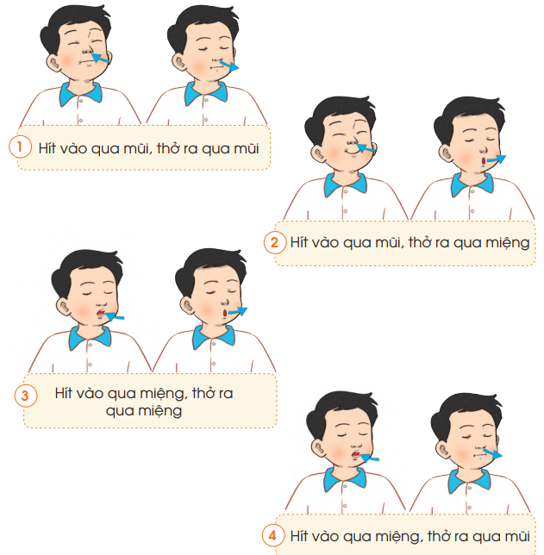
1. Tìm hiểu về các cách thở
Quan sát hình và nói với bạn về hằng ngày bản thân thường thở theo cách nào?
Vì sao hằng ngày chúng ta nên thở bằng mũi và không nên thở bằng miệng?
Vì lông mũi giúp cản bớt bụi bẩn để không khí vào phổi sạch hơn, diệt vi khuẩn và làm ẩm không khí vào phổi; các mạch máu nhỏ li ti sẽ sưởi ấm không khí khi vào phổi.
Chúng ta thở bằng cách hít vào qua mũi, thở ra qua mũi.

Slide 6
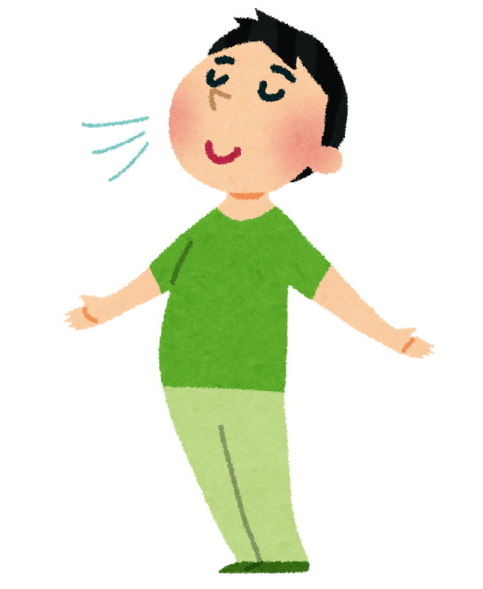
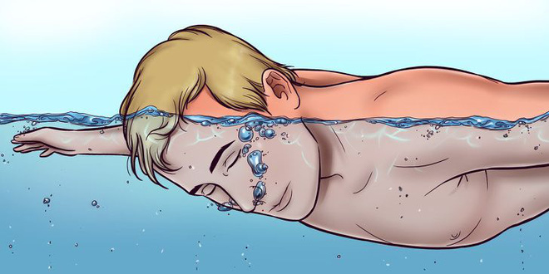

1. Tìm hiểu về các cách thở
Khi ngạt mũi em có thể thở bằng gì?
Khi bơi người ta thở như thế nào?
Khi bơi chúng ta thở ra bằng mũi, và khi ngoi lên khỏi mặt nước thì chúng ta sẽ hít vào bằng miệng.
Khi ngạt mũi, có thể thở bằng miệng.

Slide 7

1. Tìm hiểu về các cách thở
Thở bằng mũi giúp không khí vào cơ thể được loại bớt bụi bẩn, làm ấm và ẩm.
Trong một số trường hợp chúng ta phải thở bằng miệng hoặc kết hợp thở cả bằng mũi và miệng.
Tuy nhiên, thở bằng miệng lâu dài dễ khiến cơ thể bị nhiễm khuẩn và nhiễm lạnh => tránh tạo thành thói quen thở bằng miệng

Slide 8


Slide 9

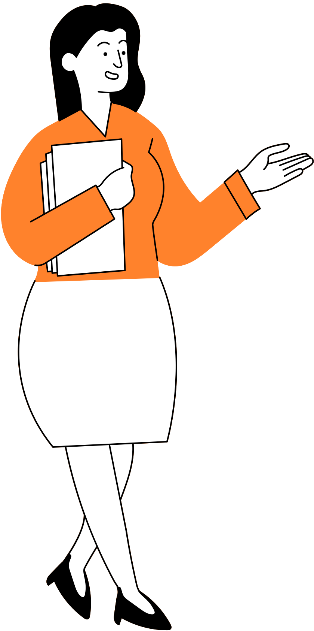
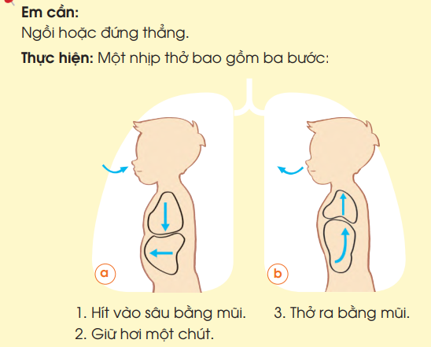
2. Thực hành tập hít thở đúng cách
Quan sát hình và thực hành thở đúng cách

Slide 10


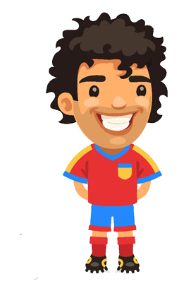

Chinh phục cúp C1 thôi nào !! ^^
Notes:
Hướng dẫn: GV click vào quả bóng để chọn đáp án đúng.

Slide 11


Trong trường hợp bình thường, thở như thế nào là đúng cách?
Notes:
GV click vào quả bóng để hiện các đáp án

Slide 12

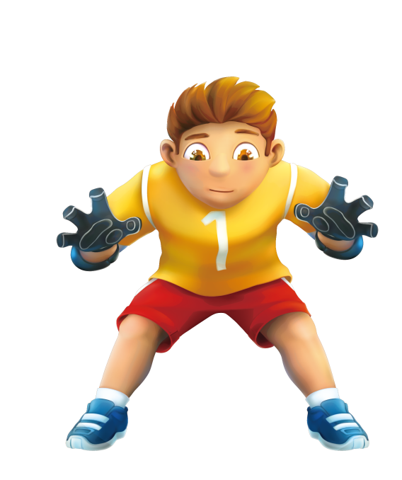



NEXT
Không vào ^^
Không vào ^^
Vàoooooo
Không vào ^^
Hít vào qua mũi, thở ra qua miệng
Hít vào qua mũi – giữ hơi 1 chút- thở ra qua mũi
Hít vào qua miệng, thở ra qua miệng
Hít vào qua miệng, thở ra qua mũi
Notes:
Hướng dẫn: GV click vào quả bóng để chọn đáp án đúng.

Slide 13
Trong trường hợp bơi lội, thở như thế nào là đúng cách?
Notes:
GV click vào quả bóng để hiện các đáp án

Slide 14
NEXT
Không vào ^^
Không vào ^^
Vàoooooo
Không vào ^^
Hít vào qua mũi – thở ra từ từ qua cả miệng và mũi
Hít vào qua mũi, thở ra qua mũi
Hít vào qua miệng, thở ra qua mũi
Hít vào qua miệng, thở ra qua miệng
Notes:
Hướng dẫn: GV click vào quả bóng để chọn đáp án đúng.

Slide 15


HƯỚNG DẪN VỀ NHÀ
Hoàn thành vở bài tập
Chuẩn bị bài 17: Bảo vệ cơ quan hô hấp ( Tiết 2 )

Slide 16


Slide 17



Để kết nối cộng đồng giáo viên và nhận thêm nhiều tài liệu giảng dạy,
mời quý thầy cô tham gia Group Facebook
theo đường link:
Hoc10 – Đồng hành cùng giáo viên tiểu học
Hoặc truy cập qua QR code

